Slide 1
Аналіз внутрішньої системи забезпечення якості освіти у ВСП «Маловисторопський фаховий коледж імені П.С.Рибалка Сумського національного аграрного університету»

Slide 2
Структура внутрішньої системи забезпечення якості освіти
Суб’єкти планування, організації
і проведення внутрішнього контролю:
керівники структурних підрозділів
голови циклових комісій
ДИРЕКТОР
директор
педагогічні працівники

Slide 3
освітній процес
структурні підрозділи навчального закладу
результати освітнього процесу
основні об’єкти внутрішнього контролю
результати освітнього процесу

Slide 4
Нормативне забезпечення
Закон України «Про освіту»
Закон України «Про фахову передвищу освіту»
Положення про систему внутрішнього забезпечення якості освіти у ВСП «Маловисторопський фаховий коледж
імені П.С.Рибалка СНАУ»
Положення про академічну доброчесність
у ВСП «Маловисторопський фаховий коледж
імені П.С.Рибалка СНАУ»”
Положення про моніторинг і контроль якості освіти
у ВСП «Маловисторопський фаховий коледж імені П.С.Рибалка СНАУ»
Положення про оцінювання знань здобувачів освіти
у ВСП «Маловисторопський фаховий коледж
імені П.С.Рибалка СНАУ»

Slide 5
Основні складові внутрішньої системи забезпечення якості освіти
Освітнє середовище
Система оцінювання освітньої діяльності
Система педагогічної діяльності

Slide 6
Напрями внутрішнього забезпечення якості освітньої діяльності
застосування ефективних механізмів розробки, затвердження, періодичного перегляду та моніторингу освітніх програм
дотримання принципів студентоорієнтованого навчання
забезпечення прозорості та об’єктивності оцінювання здобувачів освіти
дотримання вимог кадрового забезпечення, безперервного професійного розвитку та підвищення кваліфікації педагогічних працівників
наявність необхідних ресурсів для організації освітнього процесу
академічна культура, запобігання та виявлення плагіату в академічних текстах педагогічних працівників та здобувачів освіти
застосування інформаційних систем для ефективного управління освітнім процесом
забезпечення публічності інформації про освітній процес
застосування зрозумілих механізмів і процедур прийому на навчання, визнання результатів навчання та здобутих кваліфікацій

Slide 7
ПЛАНУВАННЯ ОСВІТНЬОЇ ДІЯЛЬНОСТІ:
МЕХАНІЗМ РОЗРОБКИ ТА ЗАТВЕРДЖЕННЯ
ОСВІТНЬО-ПРОФЕСІЙНИХ ПРОГРАМ
ОПП розробляють робочі групи на підставі
Стандартів фахової передвищої освіти
розглядають на засіданні Педагогічної ради коледжу
схвалюють на засіданні Вченої ради Сумського НАУ

Slide 8
анкетування студентів
Стейкхолдери та здобувачі освіти залучаються до процесу періодичного перегляду ОПП
результати адміністративного контролю
матеріально-технічні бази роботодавців використовуються для проведення
практичної підготовки
представники роботодавців –
на захисті курсових робіт та державних екзаменах
звіти циклових комісій, відділення
відгуки стейкхолдерів
Перегляд ОПП - за результатами моніторингового аналізу
ЗДІЙСНЕННЯ МОНІТОРИНГУ ТА ПЕРІОДИЧНОГО ПЕРЕГЛЯДУ ОПП

Slide 9
ЗДІЙСНЕННЯ СТУДЕНТООРІЄНТОВАНОГО ОСВІТНЬОГО ПРОЦЕСУ
Взаємна повага і партнерство
Активне залучення здобувачів як суб’єктів освітнього процесу
Розширення автономії студента
розвиток партнерських, довірливих взаємин адміністрації, педагогічних працівників і здобувачів
діалог, взаємообмін інформацією, власним досвідом, спільний пошук
вільний вибір здобувачами дисциплін, визначених ОПП; навчання за індивідуальним графіком
заохочення здобувачів фахової передвищої освіти до ролі автономних і відповідальних суб’єктів освітнього процесу
Можливість формування індивідуальної освітньої траєкторії

Slide 10
ЗАБЕЗПЕЧЕННЯ НЕОБХІДНИМИ РЕСУРСАМИ
ДЛЯ ОРГАНІЗАЦІЇ ОСВІТНЬОГО ПРОЦЕСУ
РЕСУРСИ ДЛЯ ОРГАНІЗАЦІЇ ОСВІТНЬОГО ПРОЦЕСУ
ДОСТУПНІ
ДОСТАТНІ
ВІДПОВІДАЮТЬ ВИМОГАМ ЛІЦЕНЗІЙНИХ УМОВ ПРОВАДЖЕННЯ ОСВІТНЬОЇ ДІЯЛЬНОСТІ
ЗАБЕЗПЕЧУЮТЬ ВИКОНАННЯ ОПП
матеріально-технічна база
навчально-методичне забезпечення
бібліотечний фонд
доступ до мережі Інтернет

Slide 11
ЗАБЕЗПЕЧЕННЯ ЯКОСТІ КАДРОВОГО СКЛАДУ
Підвищення кваліфікації та безперервний професійний розвиток педагогічного персоналу
Забезпечення дотримання Ліцензійних умов освітньої діяльності
Якісний склад

Slide 12
базується на принципах: прозорість та об`єктивність
забезпечує моніторинг усіх видів контролю й оцінювання рівня досягнень
передбачає проведення: вхідного , поточного , модульного контролю, семестрової та підсумкової атестації
надає можливість встановити рівень досягнення результатів навчання здобувачами освіти
ОЦІНЮВАННЯ ЗДОБУВАЧІВ ОСВІТИ

Slide 13
ЗАБЕЗПЕЧЕННЯ НАЯВНОСТІ ІНФОРМАЦІЙНИХ СИСТЕМ ДЛЯ ЕФЕКТИВНОГО УПРАВЛІННЯ ОСВІТНЬОЮ ДІЯЛЬНІСТЮ
СИСТЕМА
ДИСТАНЦІЙНОГО НАВЧАННЯ
проведення занять
методичний супровід
проведення контролю знань
КОМП’ЮТЕРНА
ІНФРАСТРУКТУРА
комп'ютерні класи
обладнання навчальних аудиторій

Slide 14
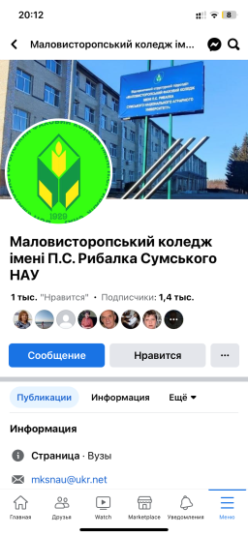
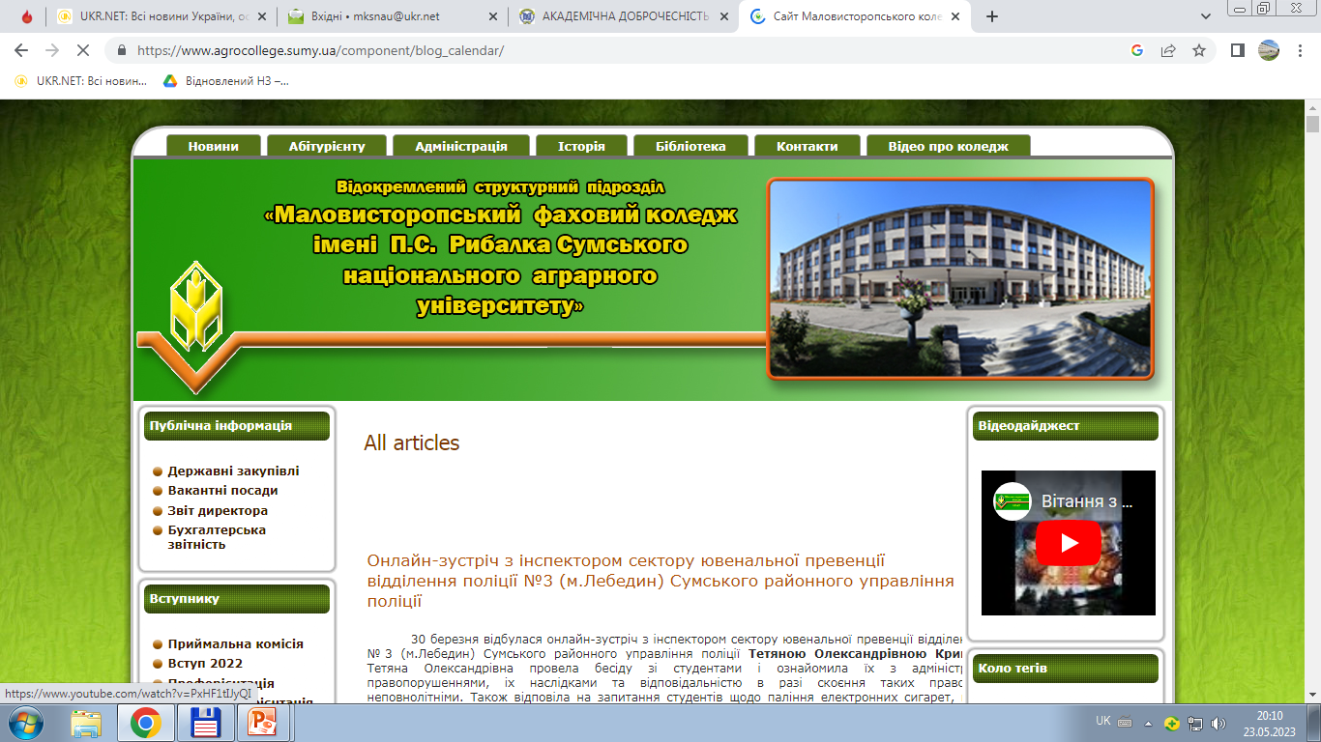
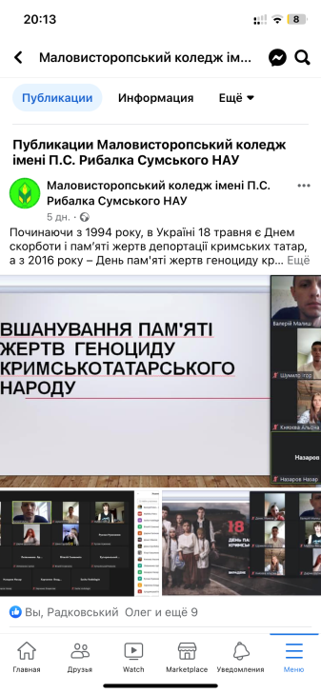
ЗАБЕЗПЕЧЕННЯ ПУБЛІЧНОСТІ ІНФОРМАЦІЇ ЩОДО ДІЯЛЬНОСТІ КОЛЕДЖУ
ЗАБЕЗПЕЧЕННЯ ДИСТАНЦІЙНОГО ДОСТУПУ ДО ПУБЛІЧНИХ ДОКУМЕНТІВ
РОЗВИТОК КОМП'ЮТЕРНОЇ МЕРЕЖІ
ЗАБЕЗПЕЧЕННЯ ІНФОРМАЦІЙНОГО СУПРОВОДУ ЗДОБУВАЧІВ ОСВІТИ
ЗАБЕЗПЕЧЕННЯ РЕСУРСІВ ДЛЯ СТВОРЕННЯ ЕЛЕКТРОННОГО БАНКУ РЕПОЗИТАРІЮ МЕТОДИЧНОГО ЗАБЕЗПЕЧЕННЯ НАВЧАЛЬНОГО ПРОЦЕСУ
ВИСВІТЛЕННЯ АКТУАЛЬНОЇ ІНФОРМАЦІЇ В СОЦІАЛЬНИХ МЕРЕЖАХ

Slide 15
ЗАБЕЗПЕЧЕННЯ ДОТРИМАННЯ АКАДЕМІЧНОЇ ДОБРОЧЕСНОСТІ
Показники:
Відповідальність:
дотримання академічної доброчесності
особистий обов`язок та спільна справа кожного учасника освітнього процесу
запобігання академічному плагіату
система перевірки на наявність академічного плагіату

